Slide 1







第二章 微处理器体系架构

Slide 2
大纲
嵌入式微处理器体系架构
ARM微处理器体系架构
嵌入式汇编语言
流水线技术

Slide 3
2.1嵌入式微处理器体系结构
按存储结构分类
冯•诺依曼结构和哈弗结构
按指令集架构（ISA）分类
复杂指令集计算机（CISC，Complex Instruction Set Computer）架构
精简指令集计算机（RISC，Reduced Instruction Set Computer）架构
超长指令字（VLIW，Very Long Instruction Word ）架构
显式并行指令计算（EPIC，Explicitly Parallel Instruction Computing）架构

Slide 4
冯 · 诺依曼结构 VS 哈佛结构
冯 · 诺依曼结构
中央处理器（CPU）和存储器通过一组总线（包括地址总线和数据总线）连接
指令和数据以同等地位存储在同一存储器中
对指令和数据的访问都是通过这组总线来实现的
存储器访问通过分时复用的方式进行

Slide 5
冯 · 诺依曼结构
memory
address
CPU
PC
200
data
ADD r5,r1,r3
ADD r5,r1,r3
200
IR

Slide 6
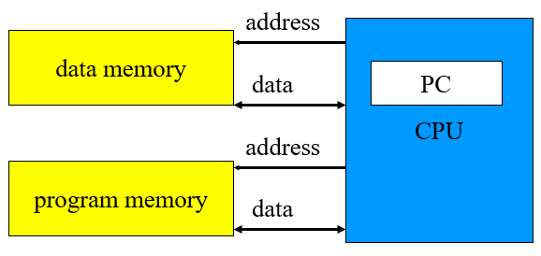
哈佛结构
两个独立的存储模块，分别存储数据和指令
两套独立的总线，CPU分别和两个存储器通信
指令和数据的访问可以并行进行，并且指令和数据可以有不同的带宽
例：Microchip 公司的 PIC16 芯片的指令是 14 位宽度，而数据是 8 位宽度

Slide 7
CISC & RISC
复杂指令集计算机（CISC）
依靠增加指令的复杂度，来改善计算性能
指令格式不固定，指令可长可短，操作数可多可少
CPU寻址方式复杂多样
采用微程序控制
每条指令执行平均时钟周期数CPI超过5个时钟周期
例：X86

Slide 8
精简指令集计算机（RISC）
CISC
CISC指令的使用频率不均衡，且相差悬殊，20%/80%定律
CISC依靠增加指令数目，来改善其性能缺点
RISC
RISC 统一了计算机的体系结构
指令非常少，通常只有几十条
每条指令长度统一，CPU寻址方式少
便于应用流水线技术
大部分指令是单时钟周期完成
例：ARM

Slide 9
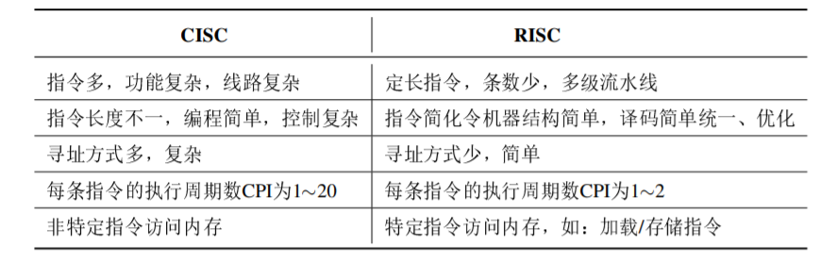
CISC与RISC比较

Slide 10
嵌入式微处理器分类
嵌入式微控制器
微控制器将计算机基本结构集成到一个芯片
通过单片机控制嵌入式设备
片内集成CPU、 ROM/EPROM、RAM、总线、总线逻辑、定时/计数
器、看门狗、I/O接口、串行口、脉宽调制输出、ADC、DAC、Flash RAM、EEPROM 等各种必要的功能部件和外设
芯片尺寸大大减小，系统总功耗和成本下降，可靠性提高
嵌入式微处理器
由通用计算机中的 CPU 发展而来，核心是 CPU，仅具备基本的计算和控制功能。要构建完整的系统，需要搭配外部的内存、存储设备、外设接口芯片等
低功耗和低资源实现嵌入式应用的特殊要求
主要面向结构更复杂、功能更丰富、性能要求更高的嵌入式应用

Slide 11
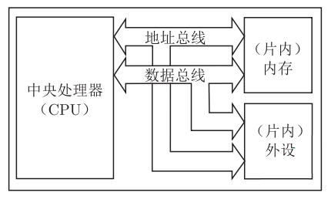
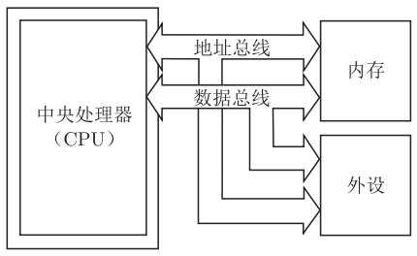
微控制器与微处理器的区别
微控制器块图
微处理器块图

Slide 12
嵌入式微处理器分类
数字信号处理器（DSP）
专门用于信号处理的处理器
具有很高的编译效率和指令执行速度
应用在数字滤波、快速傅里叶变换、谱分析、语音编码、视频编码、数据编码和雷达目标提取
类型
单片化设计
集成在微控制器、微处理器、片上系统中的 DSP 协处理器
嵌入式片上系统（SOC）
实现一个完整的硬件和软件系统
具有集成度高、处理能力强、功能组件丰富、体积小、重量轻、低功耗等特性

Slide 13
嵌入式微处理器分类
RISC-V架构
基于RISC原理建立的开源指令集架构
指令集完全开源、设计简单、易于移植Linux系统、采用模块化设计、拥有完整工具链
基本指令集共47条，可分为：整数运算指令、分支转移指令、加载/存储指令、控制与状态寄存器访问指令、系统调用指令
人工智能芯片
人工智能时代的基础设施
在数据中心部署的云端和在消费者终端部署的终端
任务：训练和推理
训练需极高的计算性能、较高的精度以及处理海量数据的能力
推理对性能要求不高，对精度要求也更低，对通用性要求也低

Slide 14
嵌入式微处理器分类
多核处理器
在一枚处理器中集成多个完整的计算内核，由总线控制器提供所有总线控制信号和命令信号
需解决的问题：器件资源分配策略、任务调度策略、节能策略、软硬件协同设计策略等

Slide 15
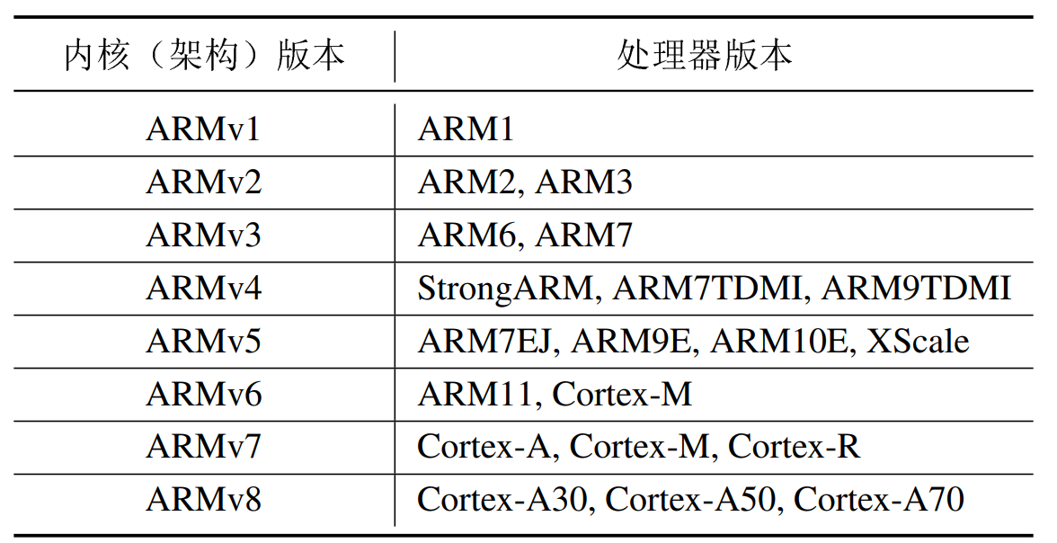
2.2 ARM微处理器体系架构
ARM 的经营模式
出售其知识产权，将技术授权给半导体、软件和 OEM 厂商，并提供技术服务
ARM的版本：内核版本和处理器版本

Slide 16
ARM产品线路图
经典系列，包括 ARM7、ARM9、ARM11 系列
Cortex-R 系列，针对实时系统，具备高可靠性和快速响应能力
Cortex-A 系列，面向应用处理，性能强大，支持复杂操作系统
Cortex-M 系列，注重功耗和成本敏感的微处理器
本书将以ARM Cortex-M4（内核架构ARMv7)为主，介绍嵌入式的开发设计

Slide 17
Cortex-M4 系统架构
哈佛架构，带分支预测的3级流水
低成本、小管脚数和低功耗，并具有极高的运算能力和极强的中断响应能力
采用纯Thumb-2指令，具有32位高性能，ARM内核达到16位代码存储密度
可配置1-240个中断源，中断延迟最大12，最小6个时钟周期
1.25DMIPS/Mhz的性能和0.19mW/Mhz的功耗
可选配的调试和跟踪模块
Notes:
DMIPS：Dhrystone Million Instructions executed Per Second ，
1、Dhrystone：是测量处理器运算能力的最常见基准程序之一，常用于处理器的整型运算性能的测量。Dhrystone是一种整数运算测试程序。
2、MIPS：Million Instructions executed Per Second，每秒执行百万条指令，用来计算同一秒内系统的处理能力，即每秒执行了多少百万条指令。。

Slide 18
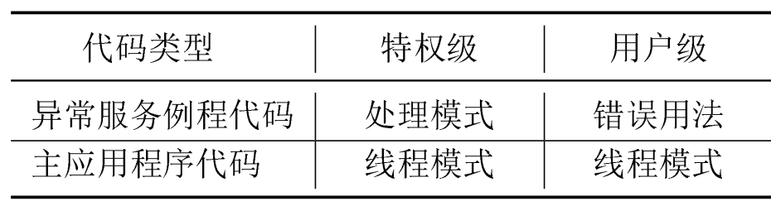
Cortex-M4微处理器架构
两种处理器模式：
线程(Thread)模式
处理(Handler)模式
操作模式与执行特权方式的关系
软件有两种执行方式：
特权级
用户级（非特权级）

Slide 19
Cortex-M4微处理器架构
特权级可访问处理器的所有资源，用户级是资源受限
对于用户级线程模式
有限制地使用 MSR 和 MRS 指令，不能使用CPS指令禁止或使能中断
不能访问系统时钟、NVIC 或者系统控制模块。
受限制地访问内存或外设。
使用 SVC 指令通过系统调用，将控制转换到特权级。

Slide 20
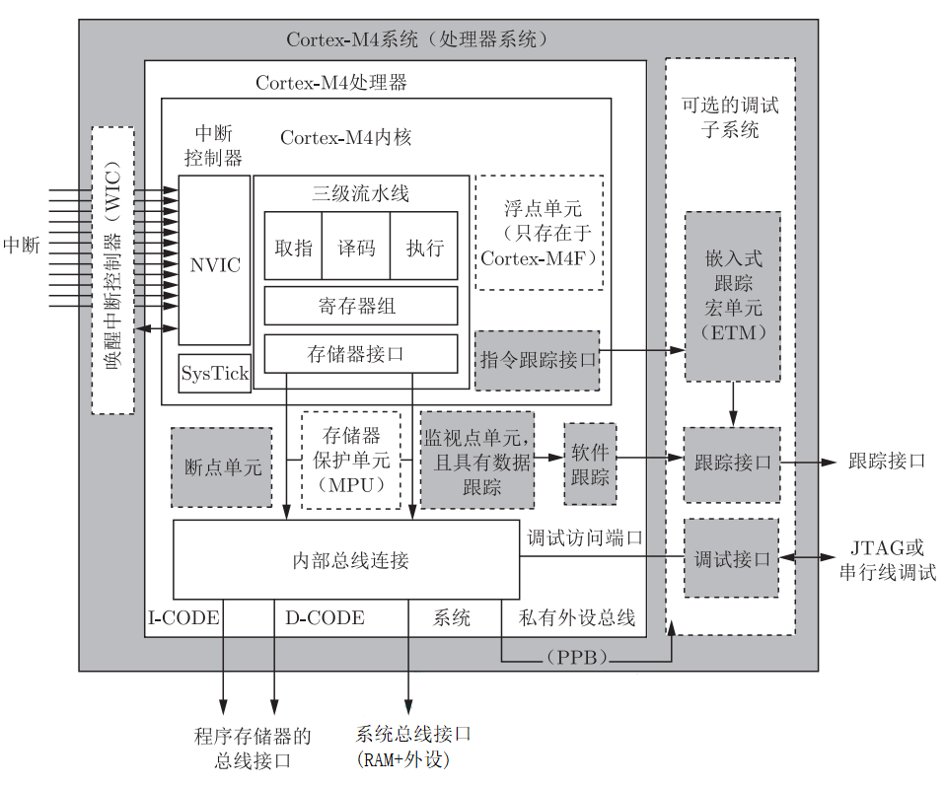
Cortex-M4微处理器架构

Slide 21
Cortex-M4内核流水线
三级流水：取指、译码、执行
32位系统，总线宽度32位，一次取一条32位的指令
若是16位的thumb指令，处理器每隔一个周期做一次取指
当执行跳转指令，整个流水线会刷新，从目的地取指
分支预测，减少流水线气泡过大

Slide 22
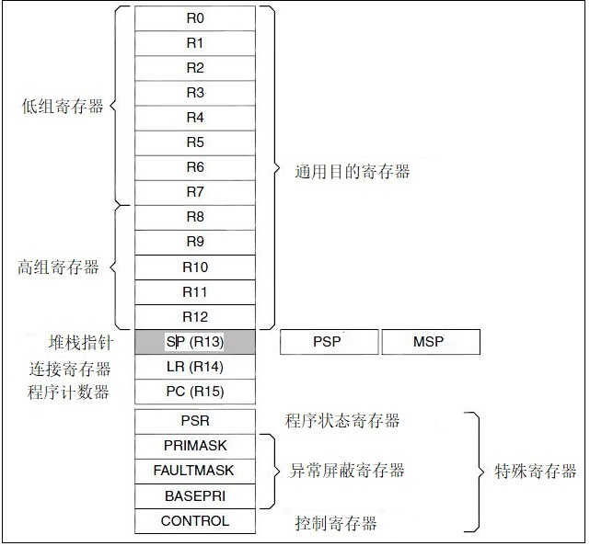
Cortex-M4可编程模式

Slide 23
核心寄存器R0~R15
通用寄存器R0~R12：用于数据操作，thumb-2的32位指令可访问
低组寄存器R0~R7：thumb16位指令可访问
高组寄存器R8~R12
堆栈指针R13(SP)：指示系统的栈空间
主栈指针MSP
进程栈指针PSP
链接寄存器R14(LR)
程序计数器R15(PC)

Slide 24
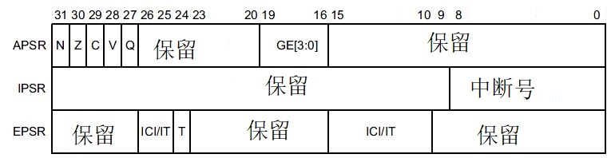

特殊寄存器
程序状态寄存器PSR：只有在特权级下才可访问
应用状态寄存器APSR
中断状态寄存器IPSR
执行状态寄存器EPSR

Slide 25
程序状态寄存器PSR
应用状态寄存器APSR：保持当前指令运算结果状态的寄存器
包括：
位31：N-负数
位30：Z-零
位29：C-进位
位28：V-溢出
位27：Q-饱和，在DSP中溢出或饱和标志
位19:16：GE[3:0]，大于或等于

Slide 26
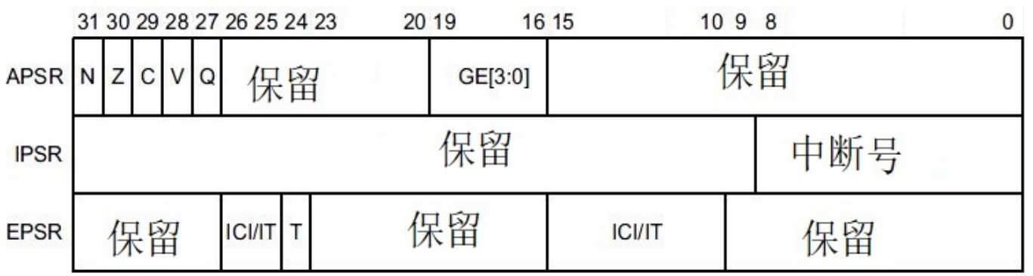
程序状态寄存器PSR
中断状态寄存器IPSR：保存当前中断服务子例程的中断类型号（bit8-bit0）
执行状态寄存器EPSR：
T-Thumb状态：在Cortex-M4中，始终是Thumb指令，该位恒为1
ICI/IT：保存被异常中断打断的指令流状态，或IT指令状态

Slide 27
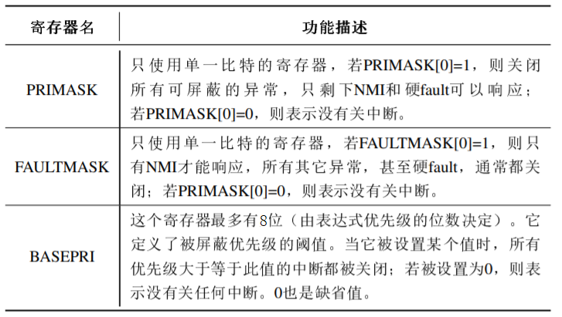
中断屏蔽寄存器组
用于控制异常的使用和禁用，仅在特权级下才可访问
PRIMASK：Priority mask register，优先级屏蔽寄存器
FAULTMASK：Fault mask register，故障屏蔽寄存器
BASEPRI：Base priority mask register，基本优先级屏蔽寄存器

Slide 28
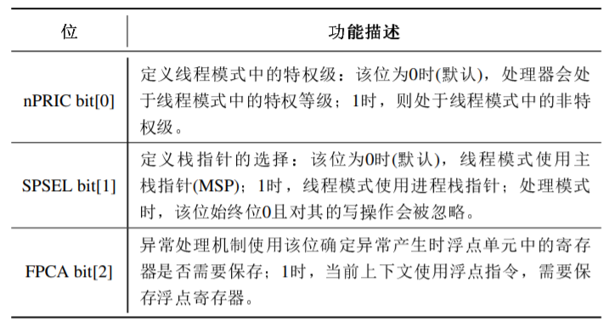
控制寄存器
CONTROL：用于定义处理器特权级别和用于选择堆栈指针

Slide 29
Cortex-M4寄存器总结

Slide 30
2.4 嵌入式汇编语言
使用汇编程序编写代码的优点：
占用资源少
针对性强
程序执行效率高
设备驱动程序精简
汇编语言能够更好地理解高级语言
ARM 微处理器
传统 ARM 处理器支持 32 位和 16 位的 Thumb指令集
Cortex-A 和 Cortex-R 系列处理器支持这两种运行状态
ARM 的 Cortex-M 系列处理器采用了 Thumb-2 技术，且只支持 Thumb 运行状态，不支持 ARM 指令集

Slide 31
汇编程序的结构
由段组成，段是相对独立的指令或数据单位，具有特定的名称
每个段由AREA伪指令定义
段属性可定义为READONLY(只读)或READWRITE(读写)
段可分为：
代码段：执行代码
数据段：存放运行所需的数据

Slide 32
Cortex M4汇编语言
与机器指令通常是一对一.
基本特点:
每行写一条指令.
标签提供地址的内容(通常从一行的第一列开始).
指令开始于后续列.
一条指令到一行的结束.
注释以分号开始，到一行的结束

Slide 33
汇编程序的结构
AREA HELLO, CODE, READONLY
ENTRY ; 伪指令标识程序的入口点
Start ; Start函数的入口地址
LDR R0, =0x1
MOV R1, #1
...
END ; 伪指令表示代码段结束

Slide 34
指令格式
Cortex-M4指令的助记符格式如下：
<opcode>{<cond>}{S}<Rd>,<Rn>{,<oprand2>}
<>为必选项，{}为可选项
opcode：操作码，即指令助记符，如：ADD, LDR, STR等
cond：条件码，描述指令执行的条件，如：EQ, LE等
S：指令后加S，指令执行完成后自动更新状态寄存器的条件标志位
Rd：目标寄存器
Rn：第一个操作数寄存器
operand2：第二个操作数，可以是寄存器、立即数等
例：LDR R0, [R1] ; 将存储器地址为R1的字数据加载到寄存器R0中

Slide 35
寻址方式
寻址方式是指 CPU 确定操作数所在地址的方法
立即寻址
也叫做立即数寻址，立即数以#为前缀
如：
MOV R0, #4 ;R0 ← 4
ADD R0, R0, #0x10 ;R0 ← R0+0x10
寄存器寻址
把寄存器中的数值作为操作数，也称为寄存器直接寻址
如：
ADD R0, R1, R2 ; R0 ← R1+R2

Slide 36
寻址方式
寄存器偏移寻址
将第二个操作数，进行移位操作后赋值给第一个操作数
如：
MOV R0, R1, LSL #2 ;R0 ← R1 << 2
寄存器间接寻址
寄存器中的值作为操作数地址，通过地址从存储器取出操作数，如：
LDRB R0, [R1] ; read byte value from [R1]
; extending to 32bits on load R0
STRB R0, [R1] ;[R1] ← R0

Slide 37
寻址方式
基址变址寻址
将寄存器的值与地址偏移量相加得到地址
感叹号表示前增量寻址模式
[R1], #2 表示后增量寻址模式
如：
LDR R0, [R1, #2] ;R0 ← [R1+2]
LDR R0, [R1, #2]! ;R0 ← [R1+2], R1 ← R1+2
LDR R0, [R1], #2 ;R0 ← [R1],R1 ← R1+2
LDR R0, [R1, R2] ;R0 ← [R1+R2]

Slide 38
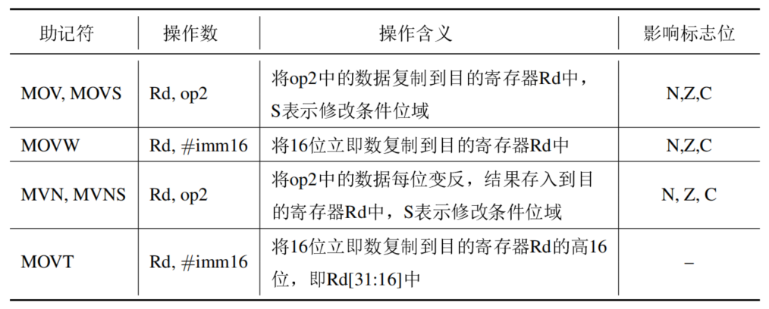

数据处理指令
数据传输指令
寄存器与寄存器之间，寄存器与特殊寄存器之间，把立即数加载到寄存器

Slide 39
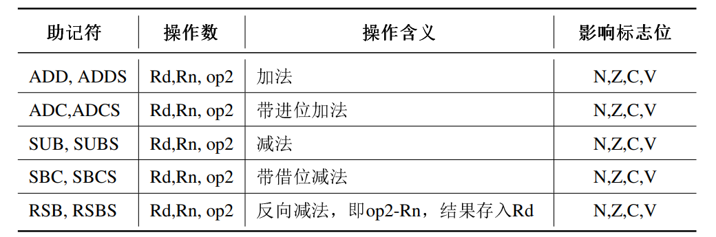
数据处理指令
算数运算指令
基本的算数运算指令包括：加法、减法运算，反向减法指令，有符号无符号加减法指令

Slide 40
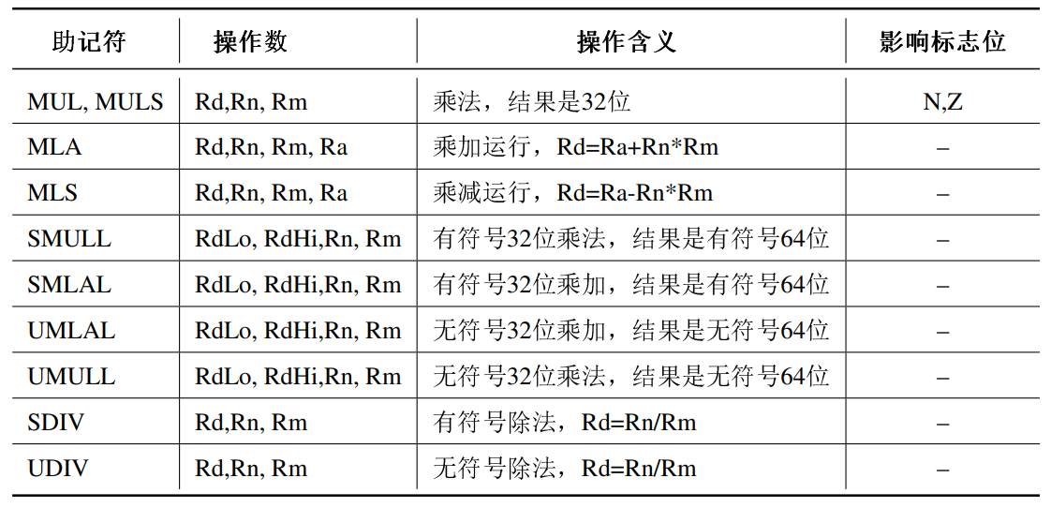
数据处理指令
算数运算指令
乘法指令、乘加指令和除法指令

Slide 41
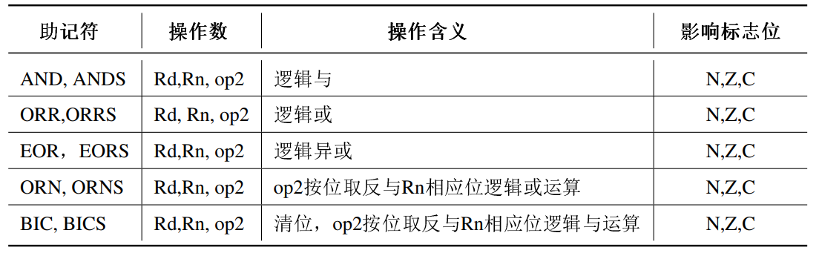
数据处理指令
逻辑运算指令

Slide 42
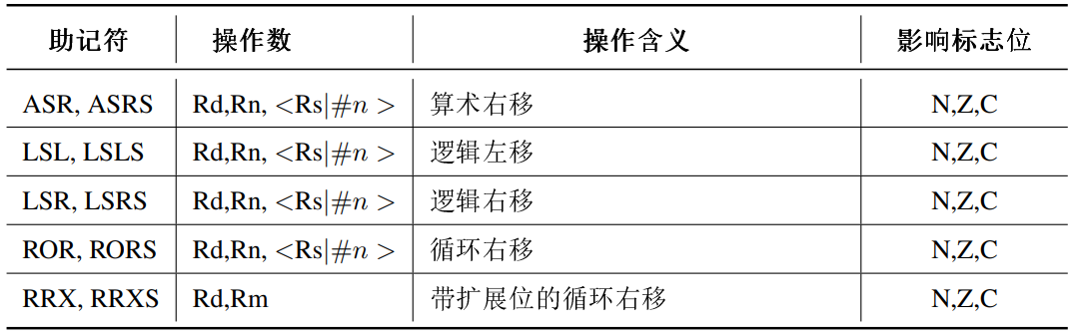
数据处理指令
移位指令
逻辑移位，算术移位，循环移位

Slide 43
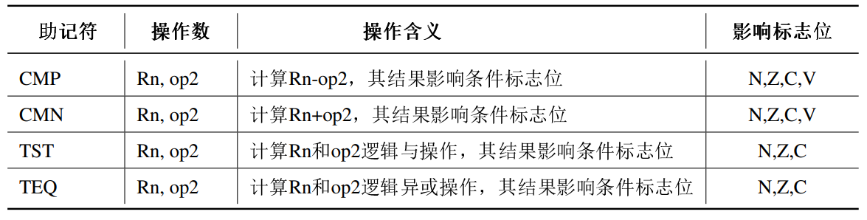
数据处理指令
比较与测试指令
更改条件标志位

Slide 44
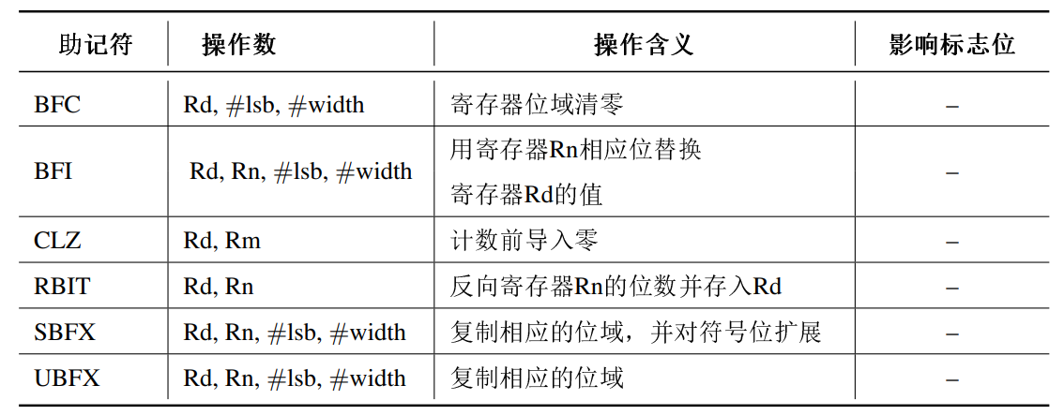
数据处理指令
位域操作指令

Slide 45
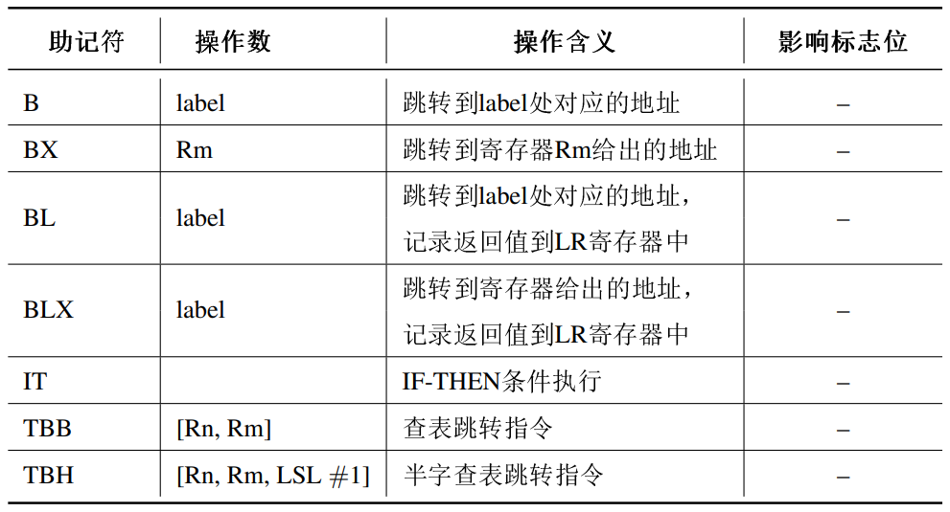
数据处理指令
跳转指令
无条件跳转，函数跳转，条件跳转，IT-THEN指令块，查表跳转等

Slide 46
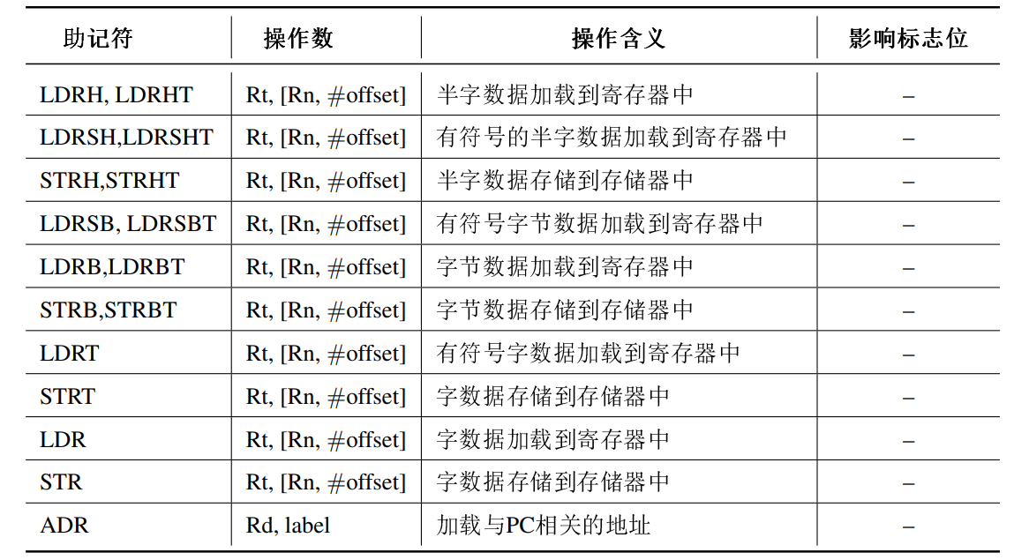
存储器访问指令

Slide 47
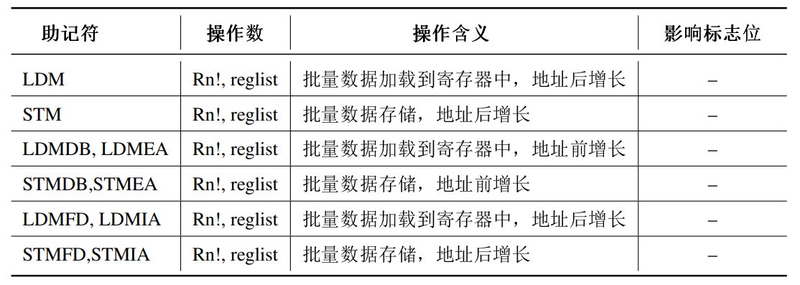
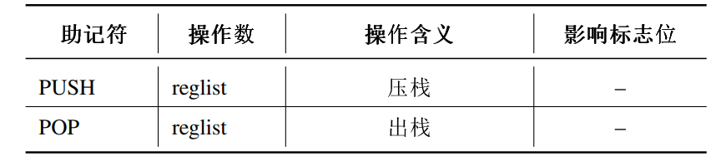
存储器访问指令
批量加载/存储数据指令
进栈出栈指令

Slide 48
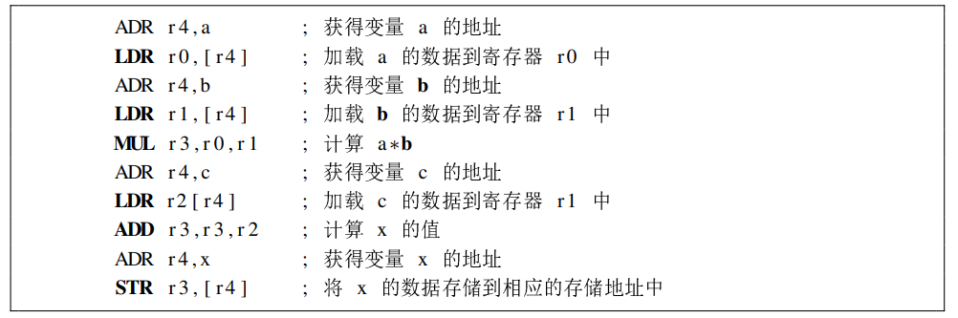
汇编程序设计
例1：C语言赋值语句对应的汇编程序：x=a*b+c;
对应的汇编程序：
,

Slide 49
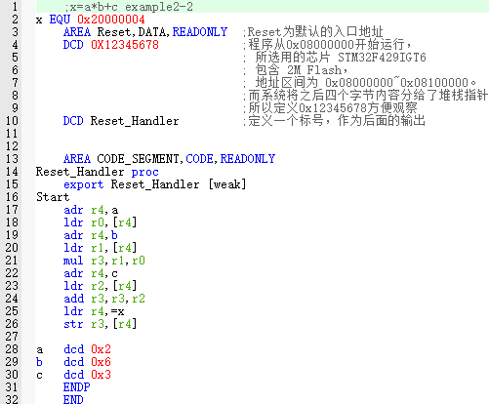

Slide 50
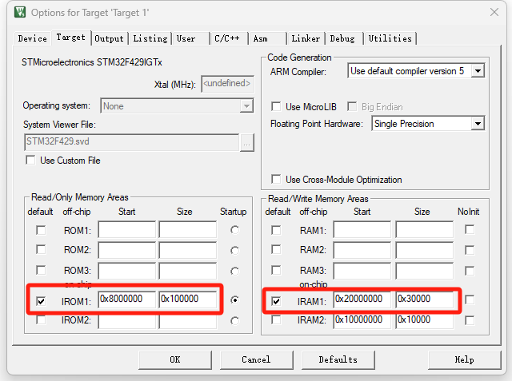

Slide 51
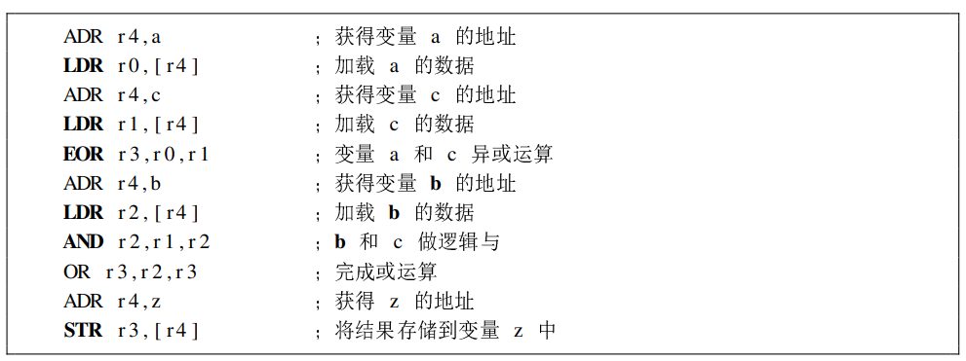

汇编程序设计
例2：C语言逻辑表达式对应的汇编程序：
$z=\left(a⊕c\right) | (b\&c)$;
对应的汇编程序：

Slide 52
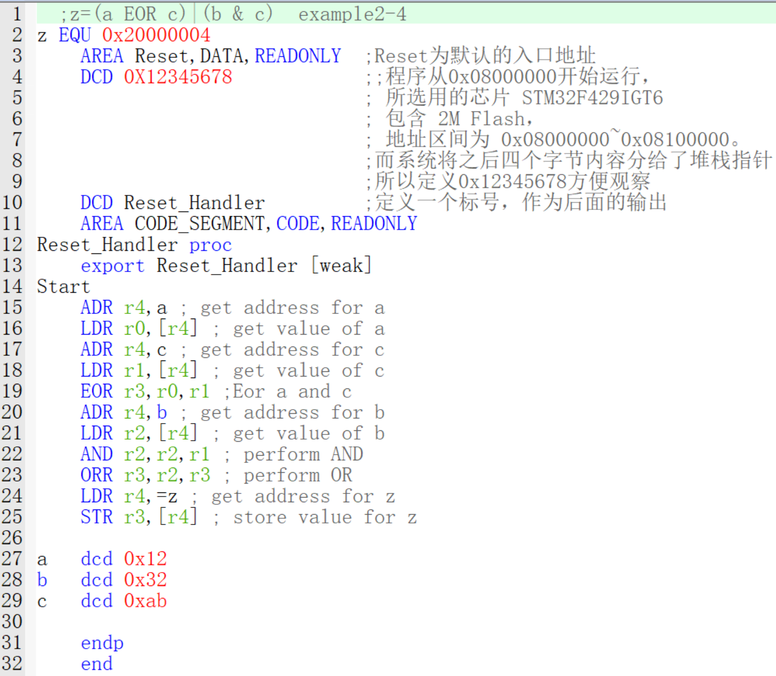

Slide 53
ARM 控制流
ARM指令的特点：条件执行
所有操作可通过测试PSR，进行条件执行:
EQ, NE, CS, CC, MI, PL, VS, VC, HI, LS, GE, LT, GT, LE
分支操作:
BXX #100
条件码

Slide 54
条件码
EQ | 结果为0 | Z=1
NE | 结果不为0 | Z=0
CS | 有进位或借位 | C=1
CC | 没进位或借位 | C=0
MI | 小于0 | N=1
PL | 大于等于0 | N=0
VS | 溢出 | V=1
VC | 无溢出 | V=0
HI | 无符号比较大于 | C=1 且 Z=0
LS | 无符号比较小于等于 | C=0, 或 Z=1
GE | 有符号比较大于等于 | N=V
LT | 有符号比较小于 | N ≠V
GT | 有符号比较大于 | Z=0且N=V
LE | 有符号比较小于等于 | Z=1或N≠V

Slide 55
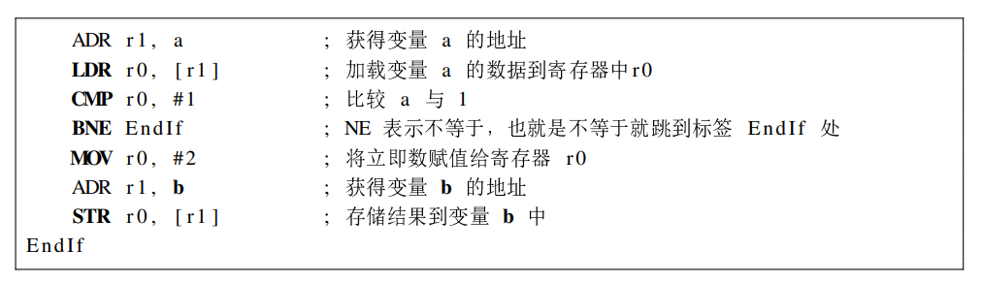
汇编程序设计
例3：C语言条件语句对应的汇编程序：
if (a==1) b=2;
对应的汇编程序：

Slide 56
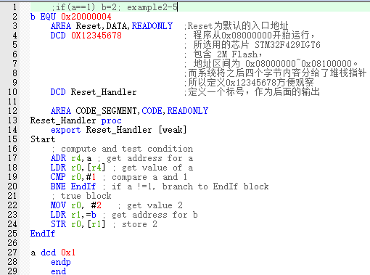

Slide 57
汇编程序设计
ADR r4,a
LDR r0,[r4]
CMP r0,#1
BLE fblock
MOV r0,#2
LDR r4,=x
STR r0,[r4]
B EndIf
fblock
ADR r4,b
LDR r1,[r4]
SUB r0,r1,r0
LDR r4,=x
STR r0,[r4]
EndIf
例4：C语言经典条件语句对应的汇编程序：
if (a>1) x=2; else x=b-a;
对应的汇编程序：

Slide 58
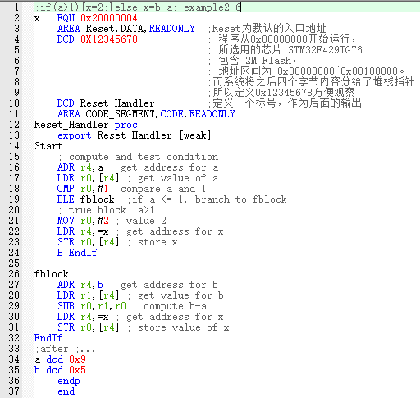

Slide 59
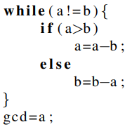
汇编程序设计
例5：C语言循环语句对应的汇编程序：
对应的汇编程序：
ADR r4,a
LDR r0,[r4]
ADR r4,b
LDR r1,[r4]
while
CMP r0,r1
SUBGT r0,r0,r1
SUBLT r1,r1,r0
BNE while
LDR r4,=gcd
STR r0,[r4]

Slide 60
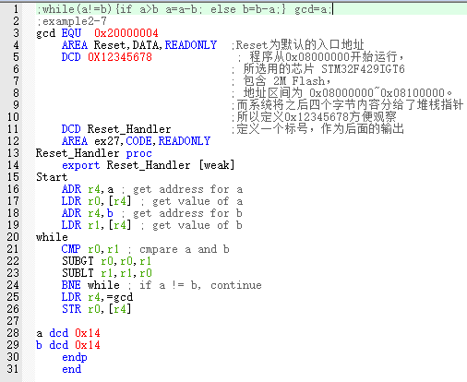

Slide 61
汇编程序设计
C语言for循环语句：转换成while循环
转换为：
for(i=1;i<10;i++) sum=sum+i;
i=1;
while(i<10)
{
sum=sum+i;
i++;
}

Slide 62
2.5 流水线技术
通过多个功能部件并行工作来缩短指令的运行时间，提高系统的效率和吞吐率
指令执行以分解为多个阶段，各阶段使用硬件部件不同，这样指令执行就可重叠，实现指令并行
延迟：指一条指令从进入流水线到流出流水线所花费的时间
吞吐量：是指单位时间内执行的指令数
流水线技术增加了 CPU 的吞吐量，但并没有减少每条指令的延迟

Slide 63
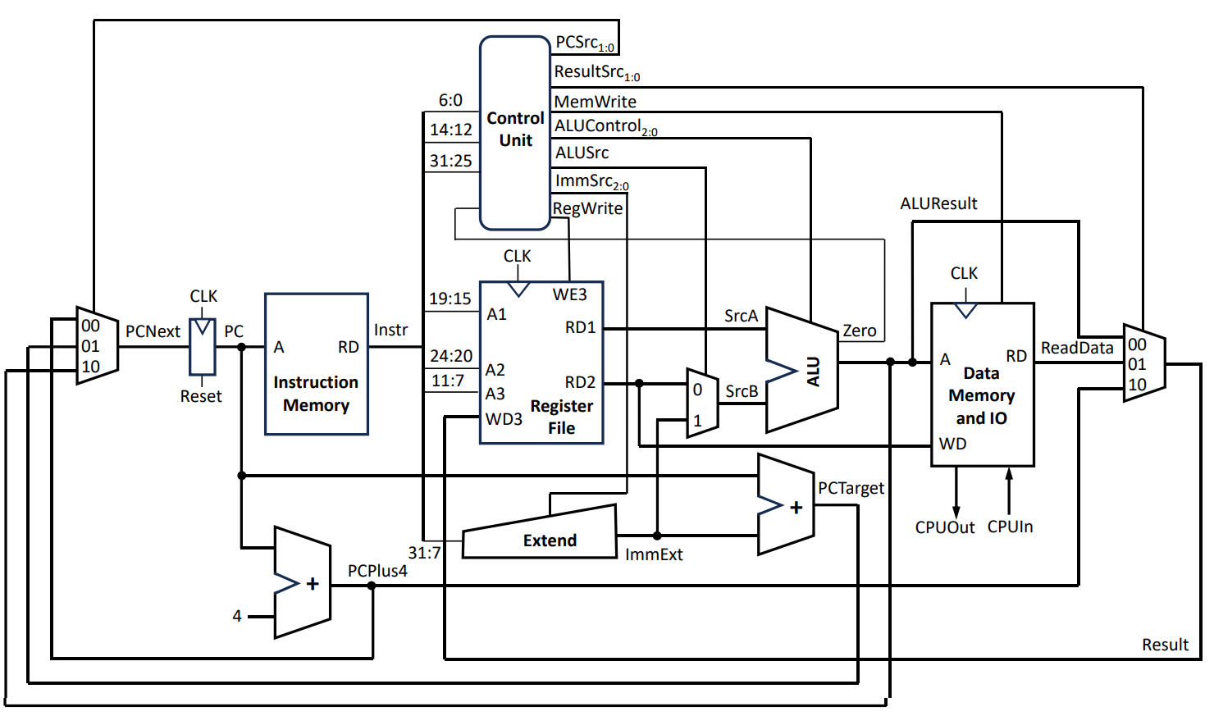
三级流水线：包括取指、译码、执行三个阶段
取 指
译 码
执 行

Slide 64
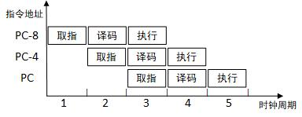
流水线技术
三级流水线：包括取指、译码、执行三个阶段
实现逻辑最简单

Slide 65
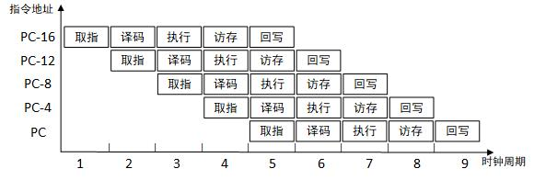
流水线技术
五级流水线
取指、译码、执行、缓冲/数据、回写五个阶段
的实现逻辑最经典
超流水线超过了通常的5到6级，实现逻辑最复杂

Slide 66
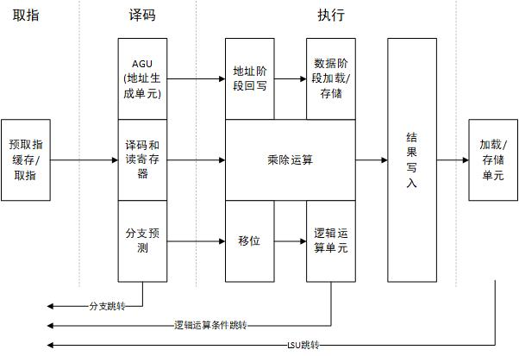
Cortex-m4的三级流水线

Slide 67
Cortex-m4的三级流水线
取指阶段：
取指用来计算下一个预取指令的地址，从指令存储空间取出指令，或者自动加载中断向量
包含一个预取指缓冲区，避免流水线“断流”
译码阶段：
译码对之前取指阶段送入的指令进行解码操作，分解出指令中的操作数和执行码
再由操作数相应的寻址方式生成操作数的地址，产生寄存器值
执行阶段：
用于执行指令，产生LSU（Load/Store Unit）地址，回写执行结果

Slide 68


影响流水线性能的因素
数据冲突
指令之间存在数据依赖关系，导致后续指令无法在正确的时间获取所需数据，从而引发流水线停顿或错误。
分类：
RAW（Read After Write，写后读）
WAR（Write After Read，读后写）
在乱序执行（Out-of-Order Execution）
或多发射流水线 中，后续指令可能提前执
行并覆盖寄存器值。

Slide 69

影响流水线性能的因素
数据冲突
指令之间存在数据依赖关系，导致后续指令无法在正确的时间获取所需数据，从而引发流水线停顿或错误。
分类：
RAW（Read After Write，写后读）
WAR（Write After Read，读后写）
WAW（Write After Write，写后写）
在乱序执行中，后续指令可能先于前
一条指令完成写回。

Slide 70
影响流水线性能的因素
数据冲突
跳转指令
分支指令（如条件跳转、循环）导致后续指令地址不确定。
流水线深度
优点：级数越多，时钟频率越高（每级逻辑更简单）
缺点：
分支误预测代价更高（需冲刷更多级）。
物理延迟（如电路传播时间）可能成为瓶颈。
增加资源冲突和功耗。

Slide 71
本章小结
冯·诺依曼结构和哈弗结构
复杂指令集和简单指令集
Cortex-M4体系结构及汇编指令
流水线技术

Slide 72
作业
P44 2,6,8,15,17

